Slide 1
翹課男孩
S08210026 許永紳

Slide 2
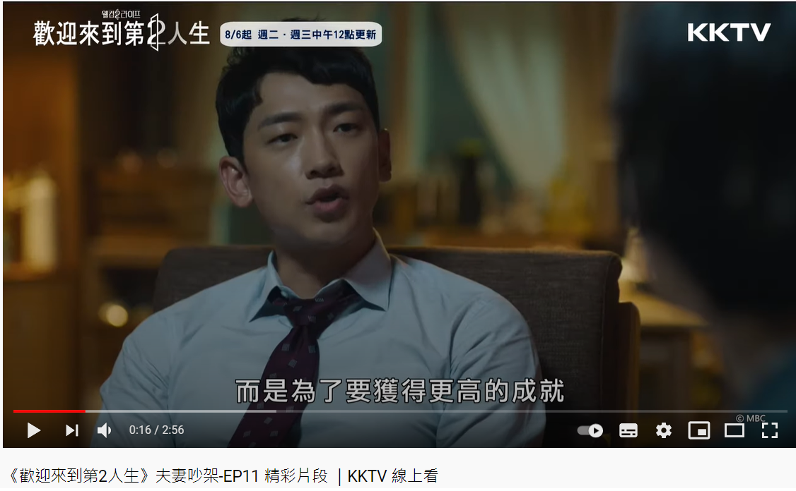
用到的影片
2韓劇第2人生

Slide 3
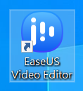
使用的剪片工具
EaseUS Video Editor

Slide 4
剪輯影片的心得
1.剪完一段就要先存檔不然當機很可能要全部重做
2.打字幕對聲音的時候要拉準跑掉的話會很奇怪

Slide 5
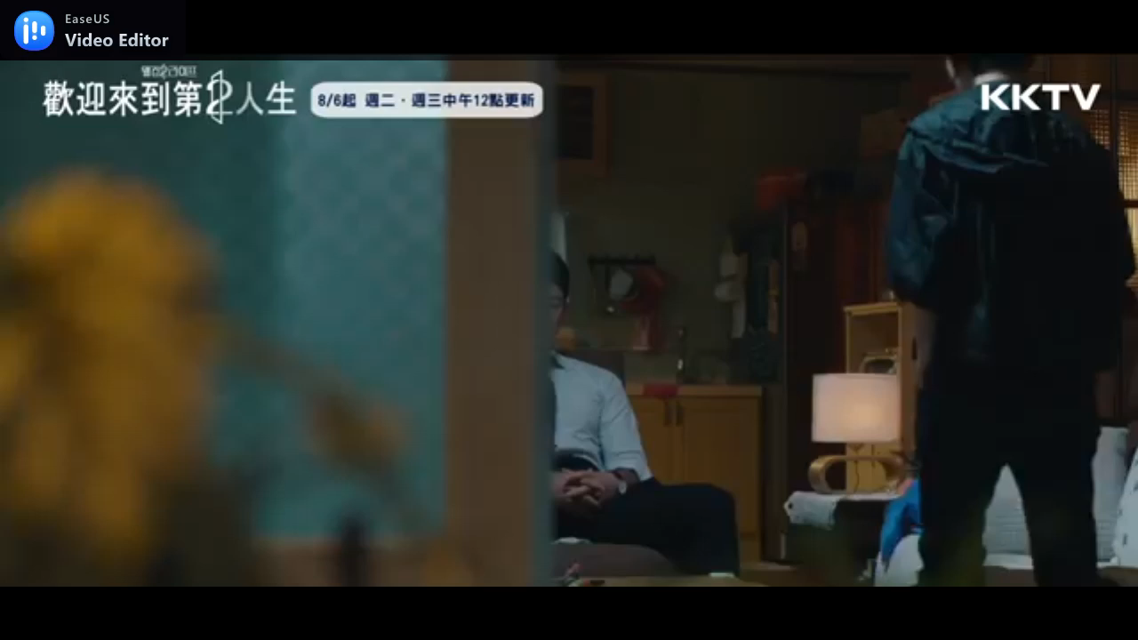
影片

